Slide 1
基于注意力机制的三流卷积神经网络与支持向量机融合的骨架人体行为识别方法
主讲人：任放
学院：人工智能与大数据学院
年级与专业：2021级电子信息-计算机技术

Slide 2
主要内容
第一部分：个人简介
第二部分：研究方向
第三部分：工作介绍
第四部分：总结

Slide 3

1个人简介
研究方向1：机器学习、深度学习和人体行为识别
研究方向2：半监督学习和目标检测
个人网站：https://renfun.github.io/
论文：
Fang Ren, Chao Tang, Anyang Tong, Wenjian Wang, “Skeleton-Based Human Action Recognition by Fusing Attention Based Three-stream Convolutional Neural Network and SVM”, Multimedia Tools and Applications (SCI收录, JCR Q2, CCF C类国际期刊)(在线出版)

Slide 4
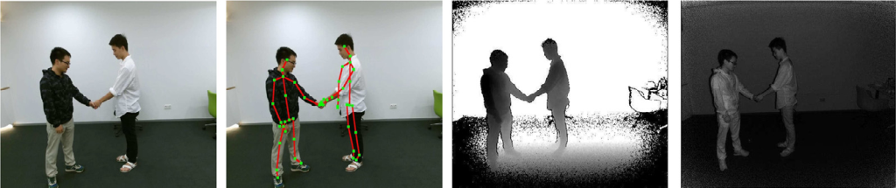
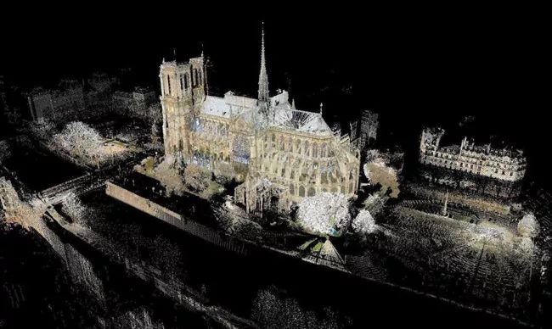
2研究方向
人体行为识别是计算机视觉领域的热门研究方向，传统的行为识别是基于RGB图像（视频）展开的。有监督的人体行为识别是通过学习有标签数据的特征，然后根据特征对行为的类别进行预测。随着传感器技术的发展，骨架图、深度图、红外图以及3D点云等形式的数据受到越来越多研究人员的关注。
图1. 不同数据形式的展示
(a) RGB
(b) Skeleton
(c) Depth
(d) Infrared
(e) Point Cloud

Slide 5
2研究方向
骨架人体行为识别：人体结构信息由骨架关节点表示，人体的某一动作可以看成骨架关节点在空间和时间两个维度上的运动。通过提取人体骨架关节点的时间和空间特征以完成动作类别的预测。
骨架数据的优点：
包含人体结构信息
数据量小，语义高
对于复杂背景、光照等外部干扰因素具有强大的适应性

Slide 6
2研究方向
骨架人体行为识别方向的主要方法：
基于卷积神经网络（Convolutional Neural Network,，CNN）
基于循环神经网络（Recurrent Neural Network， RNN）
基于图卷积神经网络（Graph Convolutional Network，GCN）
基于Transformer模型
混合模型

Slide 7
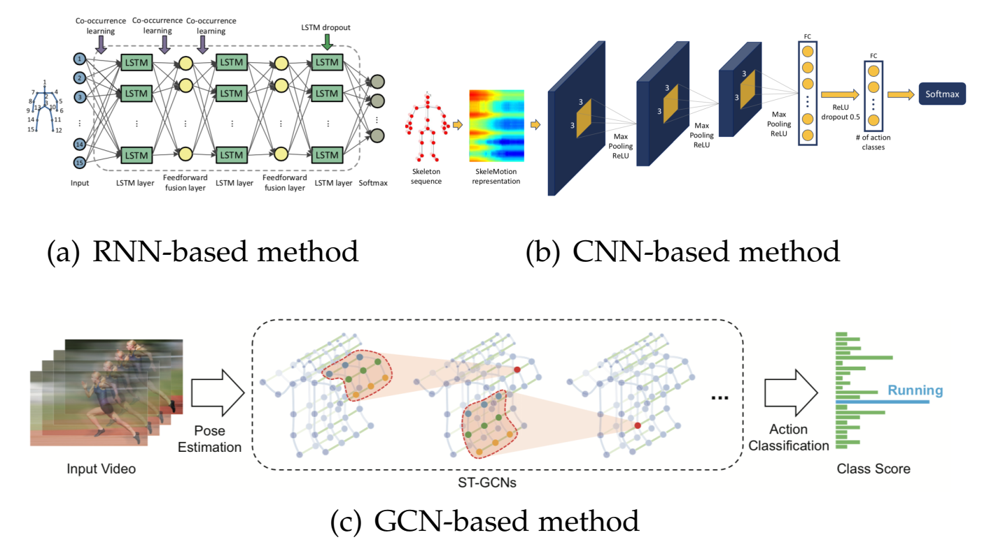
2研究方向
图2. 经典方法展示

Slide 8

3工作介绍
创新点1： RGB图像是由三通道的像素点组成（3×height×width），为了使CNN模型可以处理骨架数据，我们尝试将骨架数据转换成伪图像形式。我们将人体骨架中的每一个关节都描述成一个像素点，像素点上的值就是对应关节的坐标，3D坐标对应了三通道，一行对应一帧骨架信息，多行即表示一个动作序列。
图3. RGB图像的像素点和人体骨架的关节点

Slide 9
3工作介绍
创新点1：为了使CNN更好地提取特征，我们采用了一种新的骨架关节遍历顺序来建立人体模型，这有利于保留相邻关节之间的关联性，也有利于高效、充分地提取关节的共同出现的特征。
图4. 不同的关节点遍历顺序

Slide 10
3工作介绍
创新点2：基于本文提出的关节点遍历顺序，我们分别进行时间差分和空间差分操作进而构建了三个具有多样性和互补性的关节点序列信息流，有利于挖掘骨架序列数据的时间和空间特征。
图5. 构造多流数据模块
(a) 结点坐标 C
(b) 结点坐标时间差分 T
(c) 结点坐标空间差分 S

Slide 11
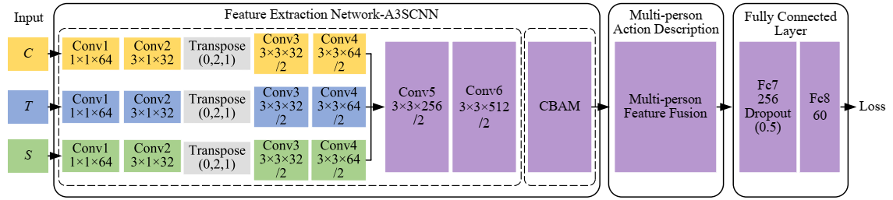
3工作介绍
创新点3：本文提出了一个基于注意力的三流卷积神经网络（Attention Based Three-stream Convolutional Neural Network，A3SCNN），除了关注动作中的关键关节外，还可以分层提取具有鲁棒性的关节点时空特征，其中的注意力模块有助于强化具有判别性的特征。
图6. 特征提取模块

Slide 12
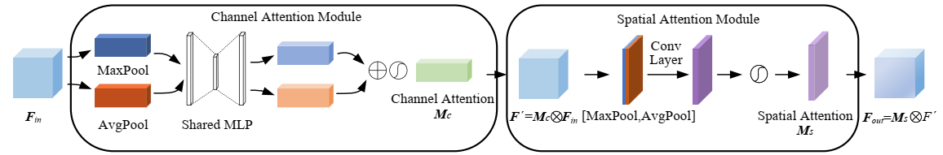
3工作介绍
创新点3：卷积块注意力机制（ Convolutional Block Attention Module，CBAM ）：通过对提取出的特征赋予不同的权值以表示特征的重要性。将通道注意力机制和空间注意力机制相结合，组成串行结构。
图7. 内嵌的注意力模块

Slide 13
3工作介绍
创新点4：本文通过融合A3SCNN和支持向量机（ Support Vector Machine，SVM ），提出了一种基于骨架的人类动作识别的混合模型。A3SCNN作为一个特征提取器，被用来获取空间和时间特征。我们选择SVM作为分类器来对动作进行预测。与神经网络的黑箱特性相比，SVM有坚实而严格的数学理论支持，有利于提高模型的泛化能力。
图8. 方法框架

Slide 14
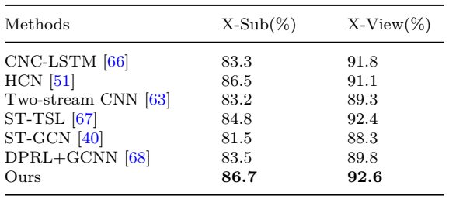
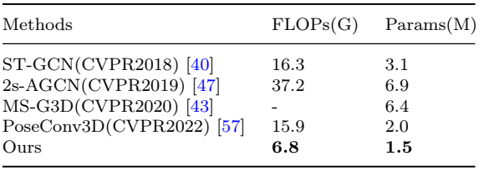
3工作介绍
NTU RGB+D 数据集：包含40名受试者执行的60类动作,共56880个动作序列。在全部的60个动作类别中，前50个动作类别是单人动作，后10个动作类别是双人交互动作，每个人体采集25个关节点。数据集评价基准有两种，分别为基于不同行为主体(Cross Subject，X-Sub)和基于不同拍摄角度（Cross View，X-View）。
表1. 与经典方法的性能对比 表2. 与先进方法的复杂度对比

Slide 15
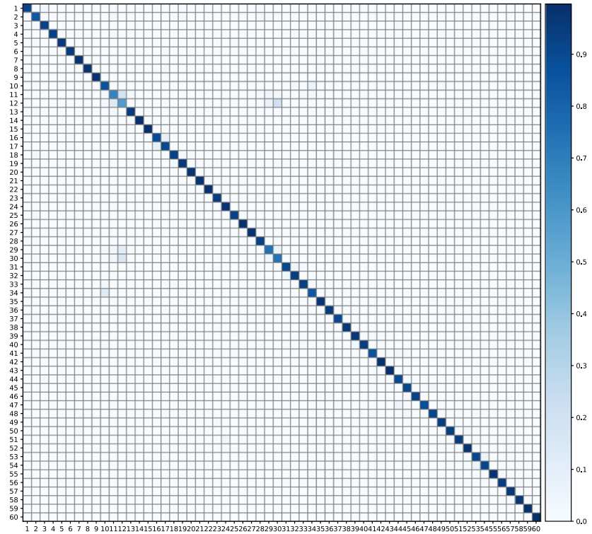
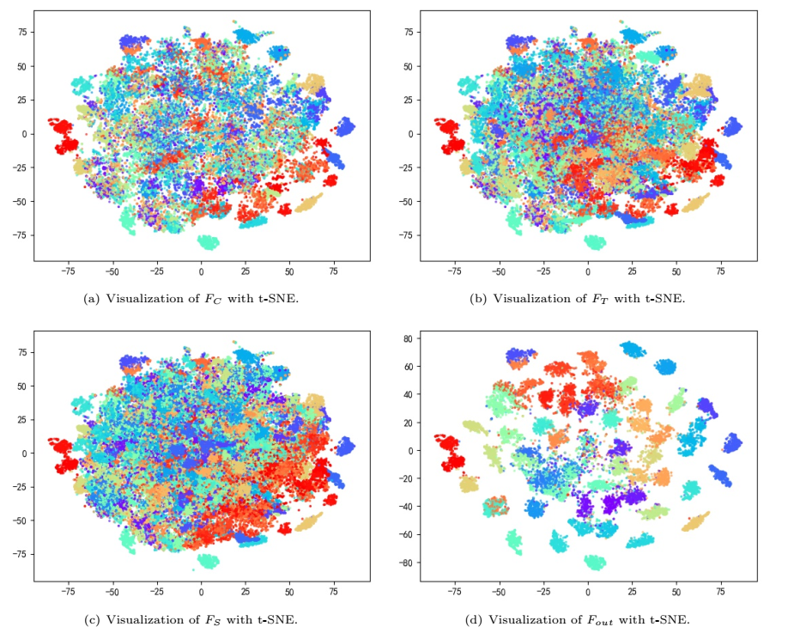
3工作介绍
图9.混淆矩阵 图10. 特征可视化

Slide 16
4总结
研究思路：
首先梳理当前方向近5年的顶会论文，找出研究方法发展的思路，以及目前存在的问题。
选择某一研究思路，并考虑解决其中存在的问题。不求解决所有问题，专注深挖一个点。
对于顶刊论文，模仿其写作逻辑、技巧以及设计消融实验的思路。
研究方向相近的顶刊顶会论文也可以读一读，有助于拓宽思维。
论文阅读要详略得当。
要有目的性地挖掘创新点，丰富研究内容。
实验设置：
每一个消融实验要有一个明确的目的（证明某一模块的有效性、选择最佳参数值等）。
与最新方法对比（性能、时间复杂度、空间复杂度等）。
图像和表格都要使用。
论文中所描述的方法的优点，需要通过实验去一一论证，且实验结果的分析要饱满。

